Slide 1
Motivation_Figure&Randomsample_Table
2026년 06월 04일
Sunghyun Lee
Department of Computer Engineering

Slide 2
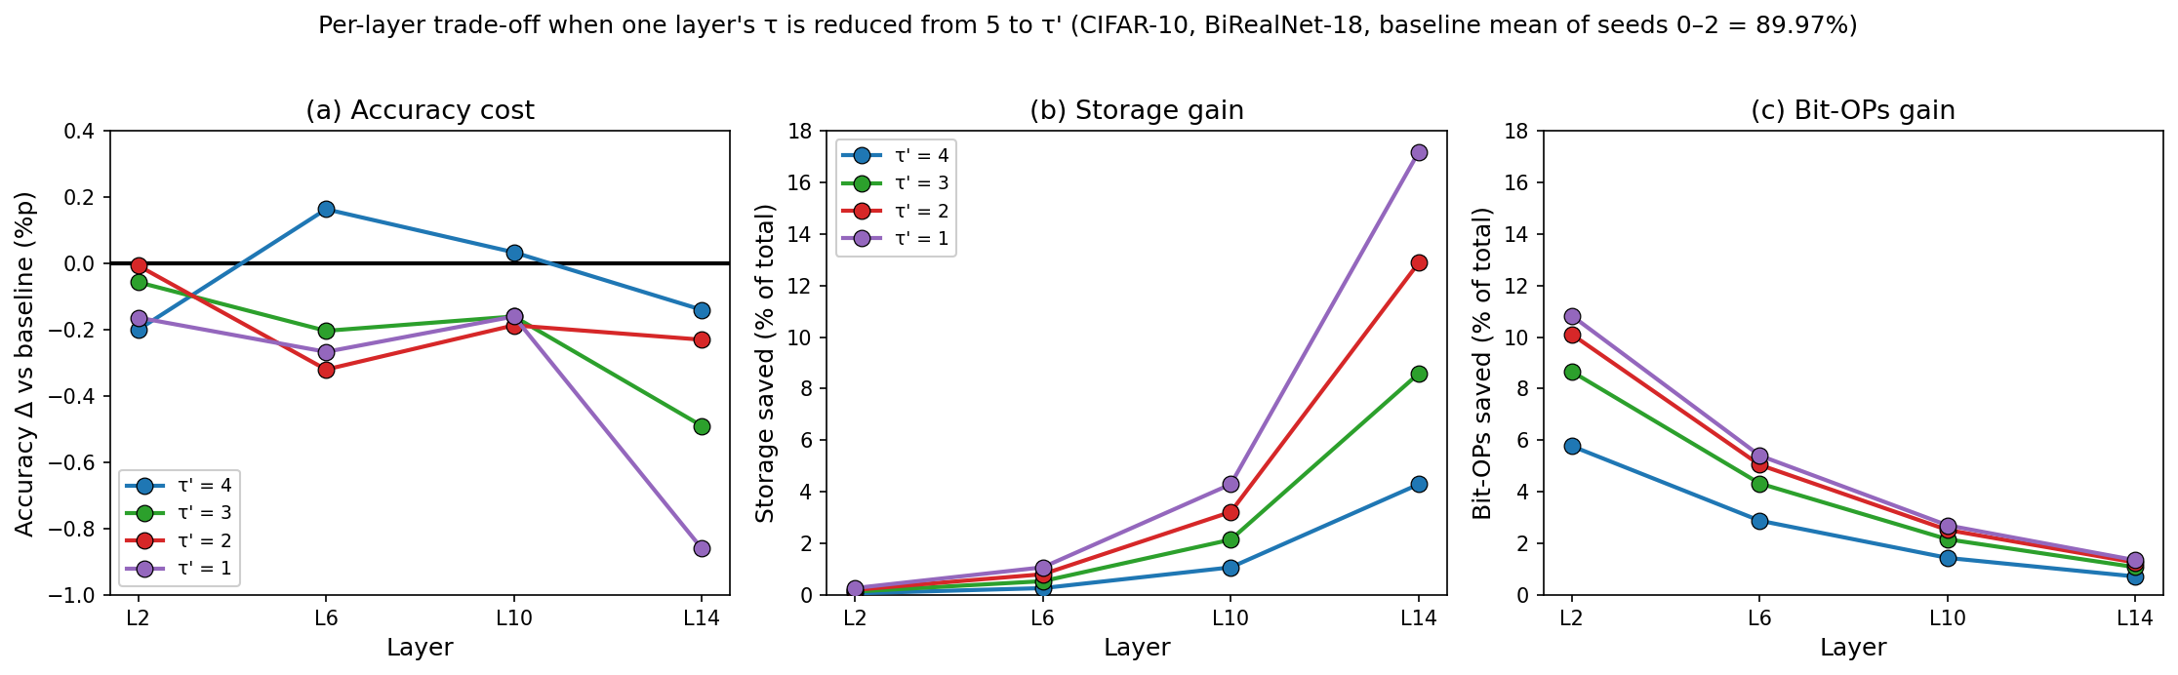
Motivation

Slide 3
Random Sample
본 framework로 학습한 Mixed-$τ$ model(TinyImageNet, Storage=3.73Mbit)과 동일 storage 범위(3.73Mbit$±2\%$) 의 random $τ$-list model 20개의 accuracy 비교
Method | Storage(Mbit) | Accuracy(%)
Ours | 3.73 | 49.03
Random(max) | 3.74 | 48.76
Random(mean) | 3.72 | 47.35
Ours : three times with different random seeds

Slide 4
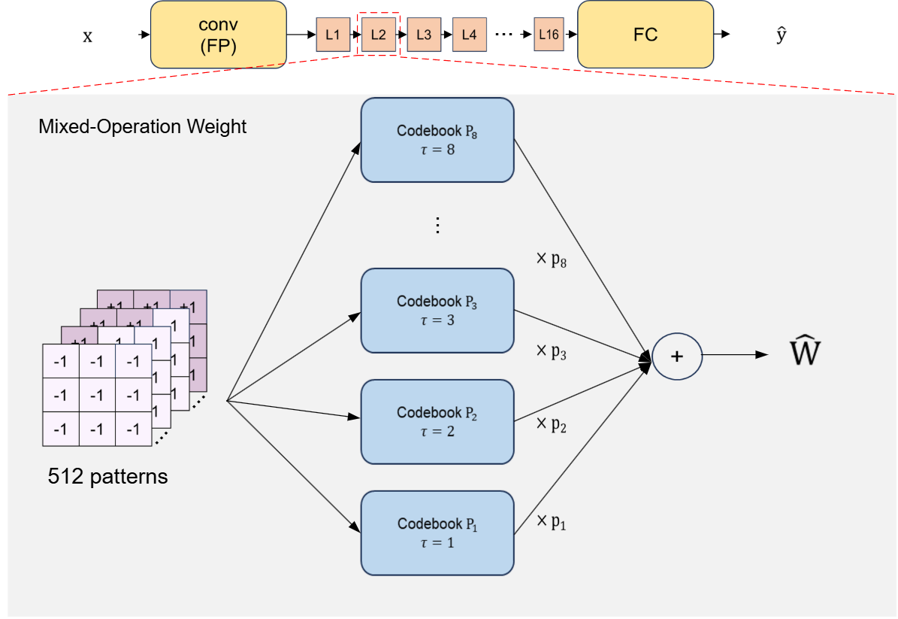
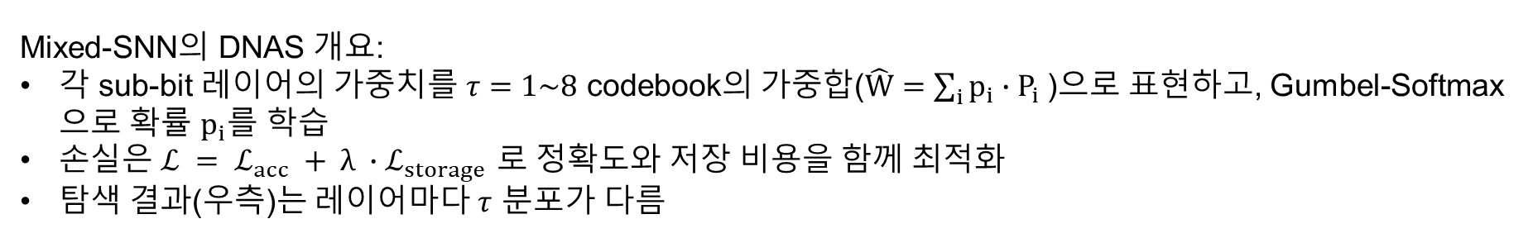
Phase 1
Mixed-SNN의 DNAS 개요:
각 sub-bit 레이어의 가중치를 $τ=1\sim 8$ codebook의 가중합($\hat{W}=\sum_{i}{p_{i}∙P_{i}}$ )으로 표현하고, Gumbel-Softmax으로 확률 $p_{i}를$ 학습
손실은 $ℒ = ℒ_{acc} + λ ∙ℒ_{storage}$ 로 정확도와 저장 비용을 함께 최적화
탐색 결과(우측)는 레이어마다 $τ$ 분포가 다름

Slide 5
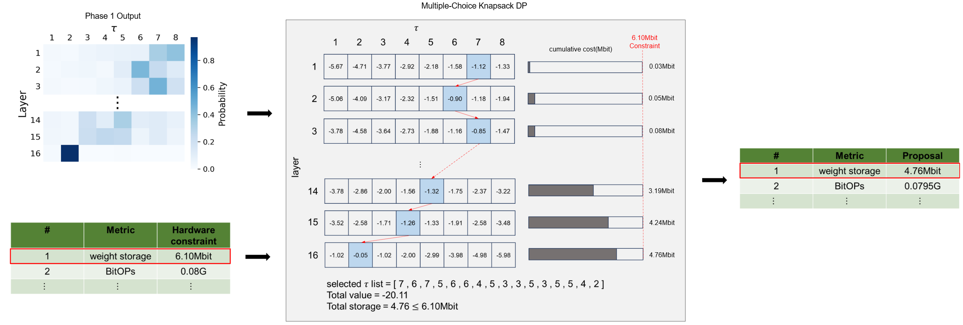
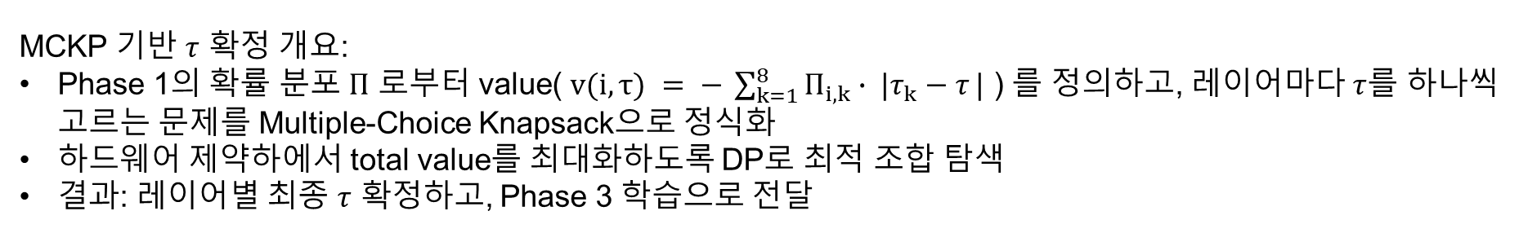
Phase 2
MCKP 기반 $τ$ 확정 개요:
Phase 1의 확률 분포 $Π$ 로부터 value( $v(i,τ) = − \sum_{k=1}^{8}{Π_{i,k}∙ |τ_{k}−τ}|$ ) 를 정의하고, 레이어마다 $τ$를 하나씩 고르는 문제를 Multiple-Choice Knapsack으로 정식화
하드웨어 제약하에서 total value를 최대화하도록 DP로 최적 조합 탐색
결과: 레이어별 최종 $τ$ 확정하고, Phase 3 학습으로 전달

Slide 6
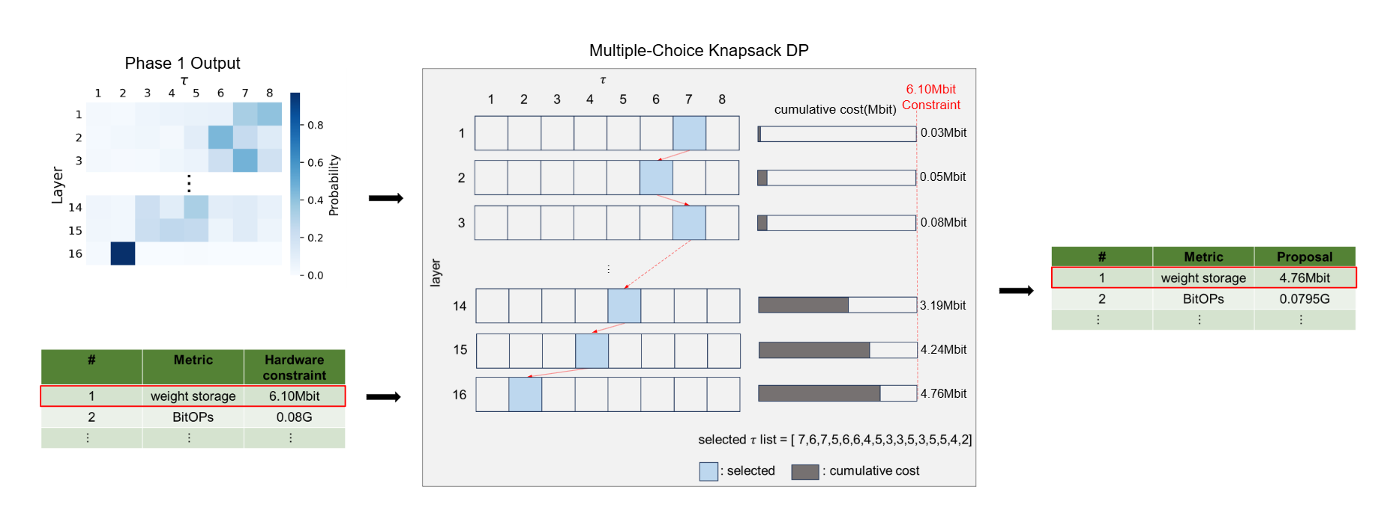
Phase 2(다른버전)

